Slide 1
TIẾNG VIỆT 1
Tập 2
Môn: Tiếng Việt
Phân môn: Tập đọc
Tuần 27
Nắng

Slide 2







KHỞI ĐỘNG

Slide 3



CHIA SẺ

Slide 4
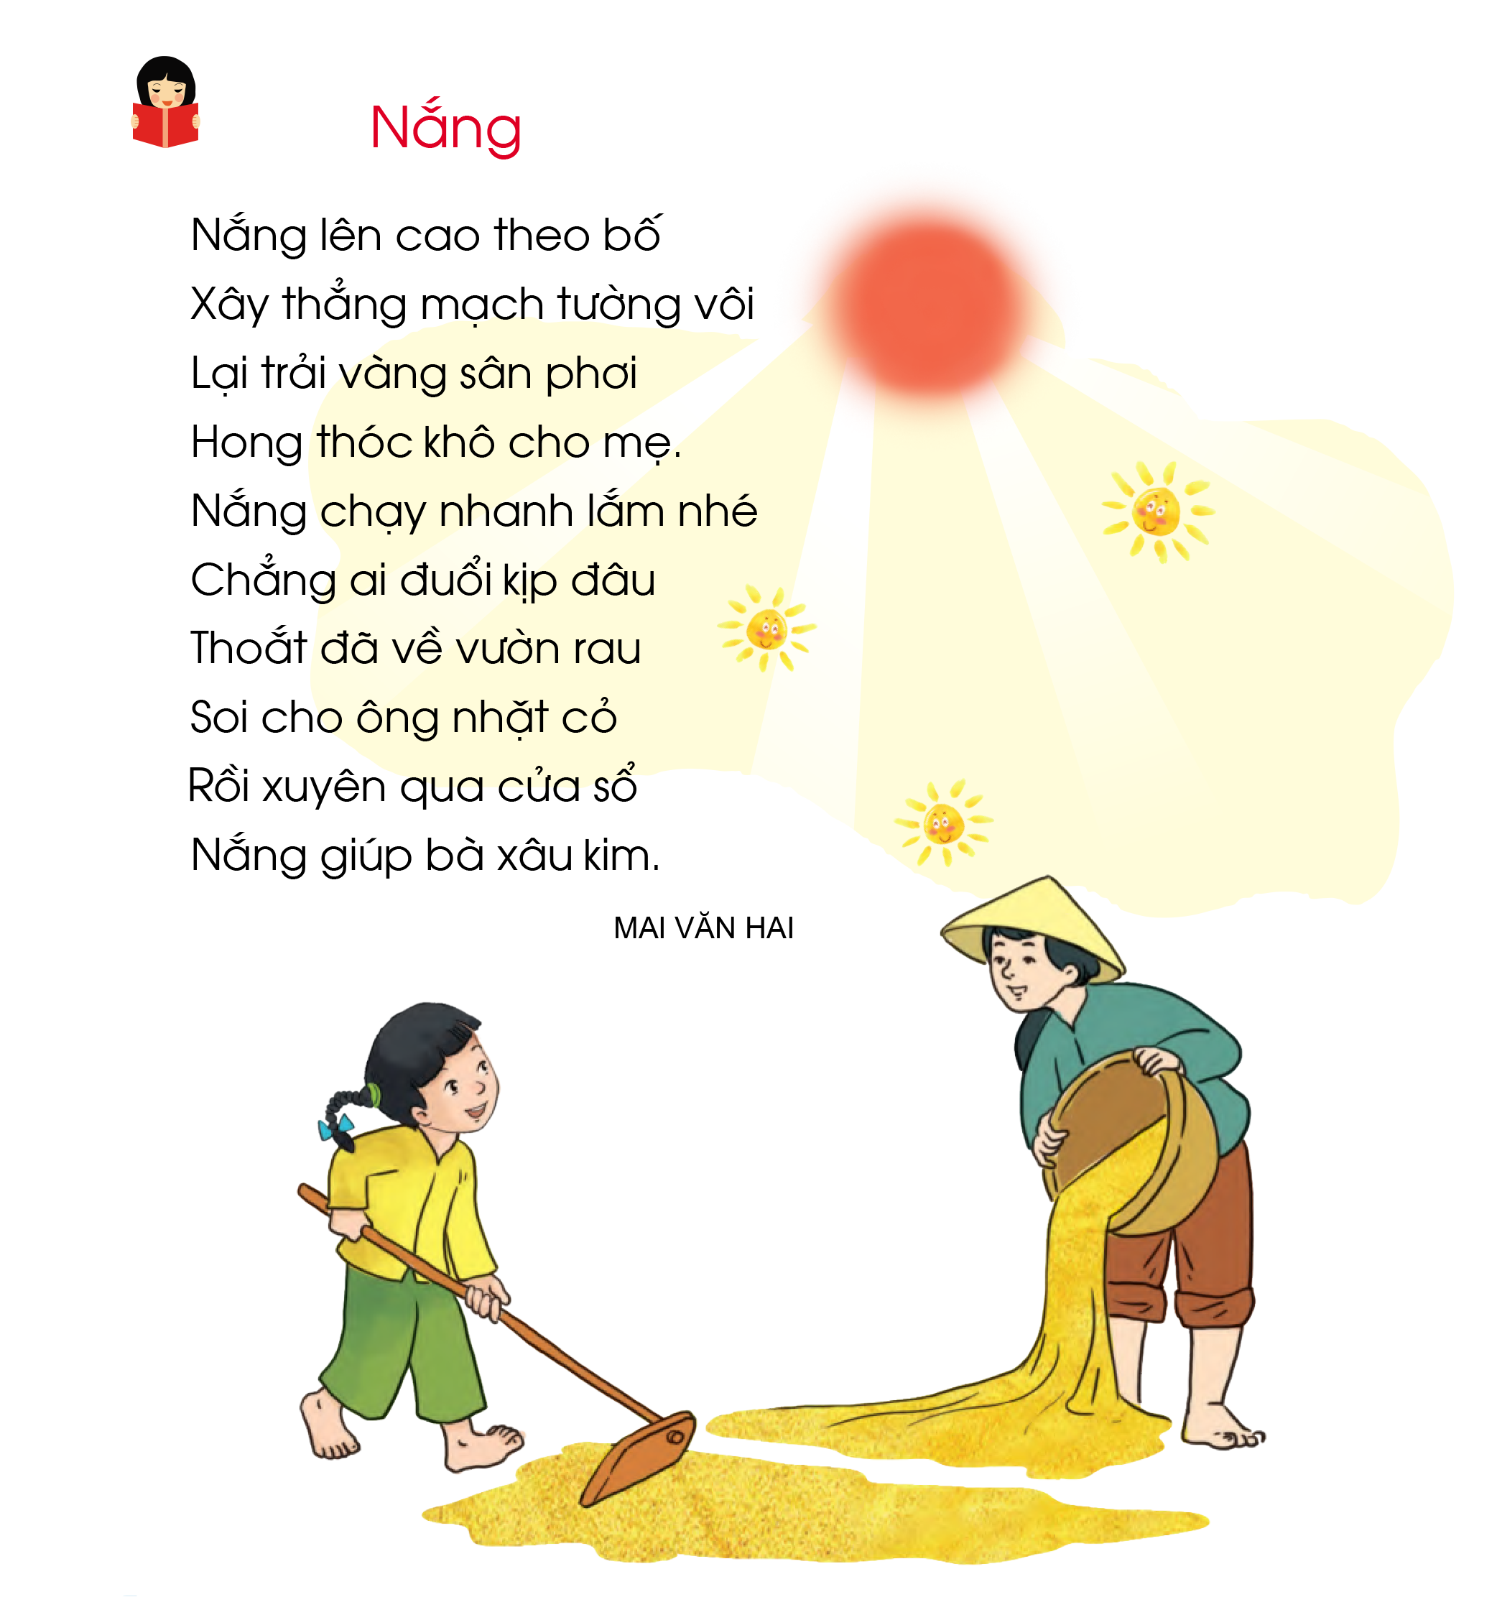

Slide 5
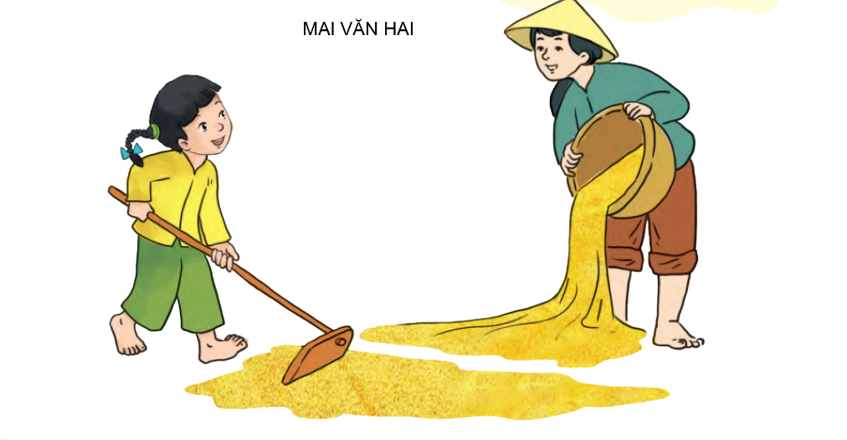

Slide 6





LUYỆN ĐỌC TỪ NGỮ

Slide 7


Luyện đọc từ ngữ
nắng
đuổi kịp
thẳng mạch
thoắt
trải vàng
xuyên qua

Slide 8







LUYỆN ĐỌC
CÂU

Slide 10


LUYỆN ĐỌC ĐOẠN

Slide 11
1
2

Slide 12
TÌM HIỂU BÀI ĐỌC

Slide 13

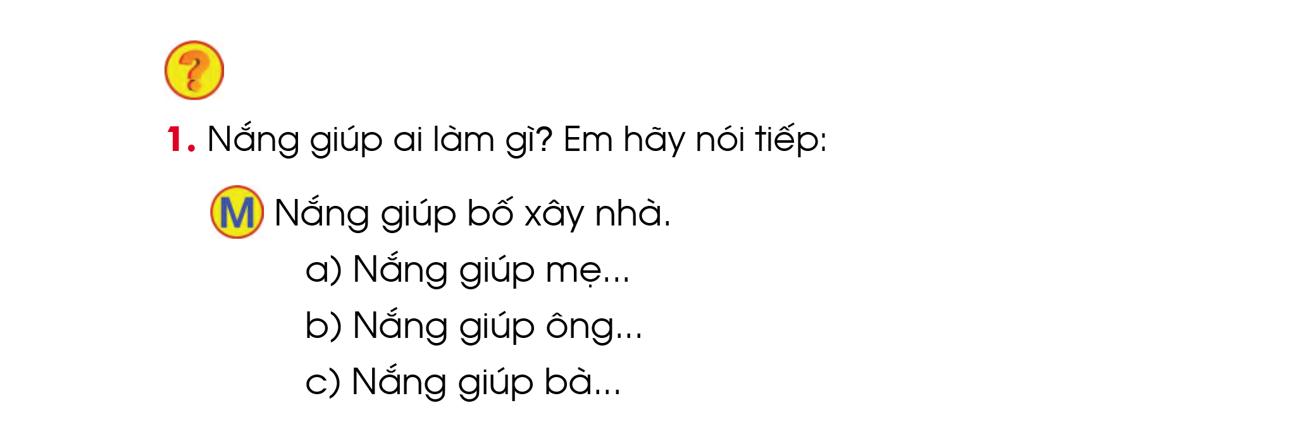
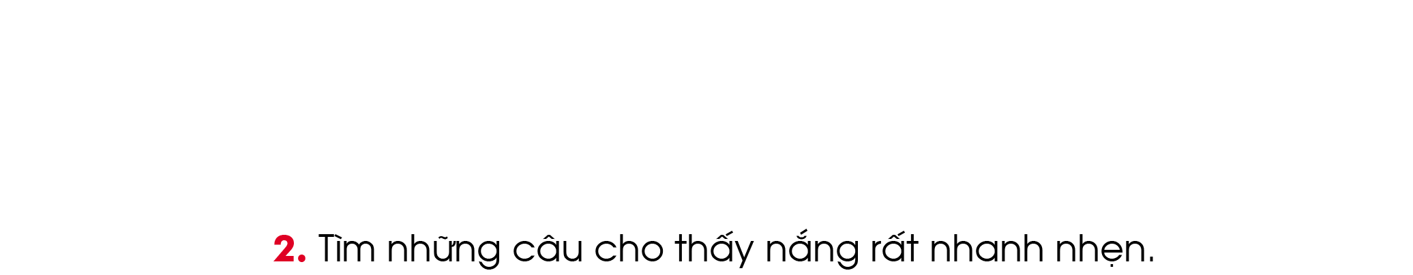
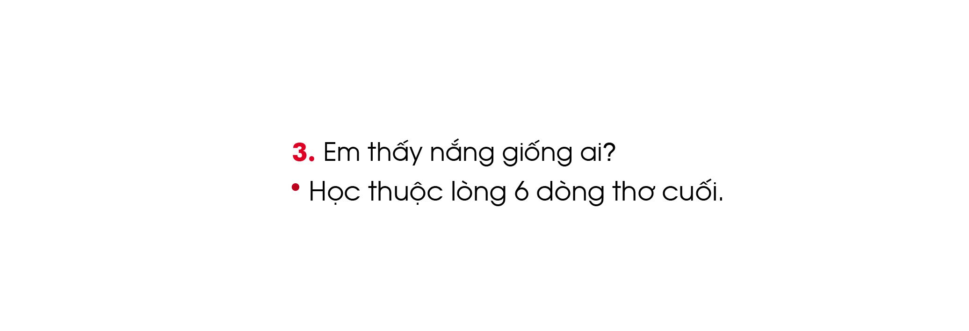

Slide 14

THẢO LUẬN NHÓM

Slide 15

hong thóc
nhặt cỏ
xâu kim

Slide 16

2. Tìm những câu thơ cho thấy nắng rất nhanh nhẹn?

Slide 18
HỌC THUỘC LÒNG

